Slide 1
YSGOL CAE TOP • WYTHNOS 19
Adnabod y gobaith
Gobaith a Ffydd
Tri chyfnod o gydaddoli
Sesiynau A, B ac C
1

Slide 2
YSGOL CAE TOP • WYTHNOS 19
I’r arweinydd
Un sesiwn ar y tro, tua 10–12 munud.
Darllenwch y geiriau ar y sgrin yn naturiol.
Arhoswch wrth y cwestiynau a’r seibiau.
Nid oes angen propiau na Presenter View.
A Yr arwydd bach (sleidiau 4–20)
B Pwy welodd yr hyn oedd yn bwysig? (sleidiau 21–37)
C Y goleuni y tu allan i’r bocs (sleidiau 38–54)
2

Slide 3
YSGOL CAE TOP • WYTHNOS 19
Cyn dechrau
Gosodwch ger Gŵyl Fair y Canhwyllau, 2 Chwefror. Mae A yn stori ysgol ddychmygol, B yn ailadrodd Luc 2, ac C yn defnyddio sefyllfaoedd dychmygol. Nid oes angen cannwyll go iawn.
Mae’r darnau Beiblaidd mewn geiriad Cymraeg syml, wedi’u haralleirio. Nid dyfyniadau o argraffiad cyhoeddedig ydynt.
Mae siarad a gweddïo’n ddewisol. Nid oes angen rhannu profiad personol. Dilynwch bolisi’r ysgol os bydd plentyn yn rhannu pryder.
3

Slide 4
YSGOL CAE TOP • WYTHNOS 19 • SESIWN A
Yr arwydd bach
Gadewch inni fod yn llonydd am eiliad.
Gallwn wrando, meddwl a rhannu syniadau.
Stori ysgol ddychmygol am sylwi ar gynnydd
4

Slide 5
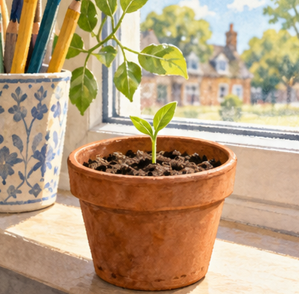
YSGOL CAE TOP • WYTHNOS 19 • SESIWN A
Dim byd wedi newid?
Edrychwch ar y pot. Mae rhywbeth bach yn y pridd.
Beth ydych chi’n ei weld?
Ddoe, efallai y byddem wedi gweld pridd yn unig. Heddiw, mae eginyn bach wedi ymddangos.
5
Notes:
Cynnwys craidd ar y sgrin. Wythnos 19, sesiwn A.
Ffynhonnell: Cae_Top_38_Week_Three_Session_Worship_Plan.xlsx, wythnos 19.
Darlun wedi’i gynhyrchu gan AI ar gyfer y stori. Nid llun dogfennol nac unigolyn go iawn ydyw.

Slide 6
YSGOL CAE TOP • WYTHNOS 19 • SESIWN A
Edrych yn ofalus
Nid coeden fawr sydd yma. Nid oes blodau eto.
Ond byddai dweud “Does dim byd wedi digwydd” yn colli rhywbeth pwysig.
Meddyliwch eto am yr eginyn. Beth oedd yn hawdd ei golli ar yr olwg gyntaf?
6
Notes:
Cynnwys craidd ar y sgrin. Wythnos 19, sesiwn A.
Ffynhonnell: Cae_Top_38_Week_Three_Session_Worship_Plan.xlsx, wythnos 19.

Slide 7

YSGOL CAE TOP • WYTHNOS 19 • SESIWN A
Pêl Gatrin
Roedd Catrin yn dysgu dal pêl feddal. Bob tro, roedd yn cau ei llygaid ac roedd y bêl yn syrthio.
Gwelodd blentyn hŷn yn dal yn rhwydd.
“Dw i ddim yn gwella o gwbl,” meddai.
7
Notes:
Cynnwys craidd ar y sgrin. Wythnos 19, sesiwn A.
Ffynhonnell: Cae_Top_38_Week_Three_Session_Worship_Plan.xlsx, wythnos 19.
Darlun wedi’i gynhyrchu gan AI ar gyfer y stori. Nid llun dogfennol nac unigolyn go iawn ydyw.

Slide 8
YSGOL CAE TOP • WYTHNOS 19 • SESIWN A
Un newid i roi cynnig arno
“Gad i ni ddechrau’n nes,” meddai’r athrawes. “Gwylia’r bêl a chadw dy ddwylo’n barod.”
Taflodd yn araf. Cyffyrddodd y bêl â dwylo Catrin, ond syrthiodd eto.
“Bron,” meddai Catrin. Roedd wedi cadw ei llygaid ar agor y tro hwn.
8
Notes:
Cynnwys craidd ar y sgrin. Wythnos 19, sesiwn A.
Ffynhonnell: Cae_Top_38_Week_Three_Session_Worship_Plan.xlsx, wythnos 19.

Slide 9

YSGOL CAE TOP • WYTHNOS 19 • SESIWN A
Y dal cyntaf
Ar y cynnig nesaf, arhosodd y bêl yn ei dwylo.
Dim ond un dal oedd hwn. Syrthiodd y bêl ar y cynnig wedyn.
“Roedd y dal hwnnw’n newydd,” meddai’r athrawes. “Gwelais dy ddwylo’n aros yn barod.”
9
Notes:
Cynnwys craidd ar y sgrin. Wythnos 19, sesiwn A.
Ffynhonnell: Cae_Top_38_Week_Three_Session_Worship_Plan.xlsx, wythnos 19.
Darlun wedi’i gynhyrchu gan AI ar gyfer y stori. Nid llun dogfennol nac unigolyn go iawn ydyw.

Slide 10
YSGOL CAE TOP • WYTHNOS 19 • SESIWN A
Cymhariaeth decach
Roedd Catrin wedi cymharu ei dechrau hi â sgil rhywun oedd wedi ymarfer ers amser.
Nawr, gallai gymharu heddiw â’i chynnig cyntaf ei hun.
Nid oedd pob cynnig yn llwyddo. Roedd un newid penodol wedi digwydd.
10
Notes:
Cynnwys craidd ar y sgrin. Wythnos 19, sesiwn A.
Ffynhonnell: Cae_Top_38_Week_Three_Session_Worship_Plan.xlsx, wythnos 19.

Slide 11
YSGOL CAE TOP • WYTHNOS 19 • SESIWN A
Geiriau sy’n sylwi
Pa sylw sy’n dangos bod rhywun wedi edrych yn ofalus?
“Rwyt ti’n wych ym mhopeth!”
neu
“Gwelais di’n cadw dy lygaid ar y bêl.”
Gyda phartner, esboniwch eich dewis.
11
Notes:
Cynnwys craidd ar y sgrin. Wythnos 19, sesiwn A.
Ffynhonnell: Cae_Top_38_Week_Three_Session_Worship_Plan.xlsx, wythnos 19.

Slide 12
YSGOL CAE TOP • WYTHNOS 19 • SESIWN A
Lle i’r pethau anodd
Nid yw pob aros yn gorffen fel rydyn ni’n dymuno. Nid yw ymdrech yn gwarantu pob canlyniad.
Gallwn sylwi ar ddechrau bach a dal i gydnabod bod rhywbeth yn anodd.
Gall cymorth neu ffordd wahanol o ddysgu wneud gwahaniaeth.
12
Notes:
Cynnwys craidd ar y sgrin. Wythnos 19, sesiwn A.
Ffynhonnell: Cae_Top_38_Week_Three_Session_Worship_Plan.xlsx, wythnos 19.

Slide 13
YSGOL CAE TOP • WYTHNOS 19 • SESIWN A
Geiriau o’r Beibl
Peidiwch â diystyru diwrnod y dechreuadau bach.
Sechareia 4:10
Geiriad Cymraeg syml wedi’i aralleirio
13
Notes:
Cynnwys craidd ar y sgrin. Wythnos 19, sesiwn A.
Ffynhonnell: Cae_Top_38_Week_Three_Session_Worship_Plan.xlsx, wythnos 19.
Cyfeiriad Beiblaidd: Sechareia 4:10. Aralleiriad Cymraeg gwreiddiol, nid dyfyniad o argraffiad cyhoeddedig.

Slide 14
YSGOL CAE TOP • WYTHNOS 19 • SESIWN A
Y cysylltiad Cristnogol
Mae’r geiriau’n dod o hanes ailadeiladu’r Deml. Gall dechrau bach edrych yn ddibwys.
Mae Cristnogion yn eu darllen fel anogaeth i werthfawrogi gwaith da sy’n dechrau’n fach, heb addo y bydd pob dymuniad yn dod yn wir.
14
Notes:
Cynnwys craidd ar y sgrin. Wythnos 19, sesiwn A.
Ffynhonnell: Cae_Top_38_Week_Three_Session_Worship_Plan.xlsx, wythnos 19.

Slide 15
YSGOL CAE TOP • WYTHNOS 19 • SESIWN A
Amser i feddwl
Beth oedd wedi ymddangos yn y pot?
Meddyliwch yn dawel. Yna siaradwch â phartner am hanner munud. Gallwch ddewis gwrando.
15
Notes:
Cynnwys craidd ar y sgrin. Wythnos 19, sesiwn A.
Ffynhonnell: Cae_Top_38_Week_Three_Session_Worship_Plan.xlsx, wythnos 19.

Slide 16
YSGOL CAE TOP • WYTHNOS 19 • SESIWN A
Ychydig yn ddyfnach
Pam roedd cymharu â’r plentyn hŷn yn ei gwneud hi’n anodd i Gatrin sylwi ar ei chynnydd?
Gwrandewch ar ddau neu dri syniad. Gallwn anghytuno’n barchus.
16
Notes:
Cynnwys craidd ar y sgrin. Wythnos 19, sesiwn A.
Ffynhonnell: Cae_Top_38_Week_Three_Session_Worship_Plan.xlsx, wythnos 19.

Slide 17
YSGOL CAE TOP • WYTHNOS 19 • SESIWN A
Munud tawel
Edrychwch am un manylyn bach yn yr ystafell nad oeddech wedi sylwi arno heddiw.
Gallwch gadw eich llygaid ar agor. Arhoswn yn dawel am tua 20 eiliad.
17
Notes:
Cynnwys craidd ar y sgrin. Wythnos 19, sesiwn A.
Ffynhonnell: Cae_Top_38_Week_Three_Session_Worship_Plan.xlsx, wythnos 19.

Slide 18
YSGOL CAE TOP • WYTHNOS 19 • SESIWN A
Un cam heddiw
Sylwch ar un newid penodol mewn rhywbeth rydych chi neu’ch dosbarth yn ei ddysgu.
Gallwch ddweud: “Heddiw, sylwais fod…”
18
Notes:
Cynnwys craidd ar y sgrin. Wythnos 19, sesiwn A.
Ffynhonnell: Cae_Top_38_Week_Three_Session_Worship_Plan.xlsx, wythnos 19.

Slide 19
YSGOL CAE TOP • WYTHNOS 19 • SESIWN A
Gweddi
Gallwch weddïo gyda ni, neu fyfyrio’n dawel.
Dduw,
helpa ni i sylwi ar ddechreuadau bach.
Rho amynedd a chymorth i ni
wrth ddysgu rhywbeth newydd.
Amen.
19
Notes:
Cynnwys craidd ar y sgrin. Wythnos 19, sesiwn A.
Ffynhonnell: Cae_Top_38_Week_Three_Session_Worship_Plan.xlsx, wythnos 19.

Slide 20
YSGOL CAE TOP • WYTHNOS 19 • SESIWN A
Diwedd sesiwn A
Diolch am wrando a meddwl gyda’n gilydd.
I’r arweinydd: pwyswch Esc i orffen yma.
20

Slide 21
YSGOL CAE TOP • WYTHNOS 19 • SESIWN B
Pwy welodd yr hyn oedd yn bwysig?
Gadewch inni fod yn llonydd am eiliad.
Gallwn wrando, meddwl a rhannu syniadau.
Stori’r Beibl wedi’i hailadrodd: Luc 2:22–38
21

Slide 22
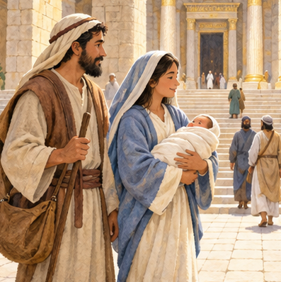
YSGOL CAE TOP • WYTHNOS 19 • SESIWN B
Teulu wrth y Deml
Daeth Mair a Joseff â’r baban Iesu i’r Deml yn Jerwsalem.
Roedden nhw’n dilyn arferion eu ffydd Iddewig ac yn cyflwyno’r plentyn i Dduw.
Teulu â baban oedd i’w weld. Pwy fyddai’n sylwi arnynt?
22
Notes:
Cynnwys craidd ar y sgrin. Wythnos 19, sesiwn B.
Ffynhonnell: Cae_Top_38_Week_Three_Session_Worship_Plan.xlsx, wythnos 19.
Darlun wedi’i gynhyrchu gan AI ar gyfer y stori. Nid llun dogfennol nac unigolyn go iawn ydyw.
Luc 2:22–38: https://ebible.org/engwebp/LUK02.htm ; World English Bible, public domain.

Slide 23
YSGOL CAE TOP • WYTHNOS 19 • SESIWN B
Gobaith Simeon
Roedd Simeon yn byw yn Jerwsalem. Roedd yn ymddiried yn Nuw ac yn disgwyl i Dduw ddod â chysur i Israel.
Mae Luc yn dweud bod yr Ysbryd Glân wedi addo iddo weld Meseia Duw cyn iddo farw.
Yr Ysbryd a’i harweiniodd i’r Deml y diwrnod hwnnw.
23
Notes:
Cynnwys craidd ar y sgrin. Wythnos 19, sesiwn B.
Ffynhonnell: Cae_Top_38_Week_Three_Session_Worship_Plan.xlsx, wythnos 19.
Luc 2:22–38: https://ebible.org/engwebp/LUK02.htm ; World English Bible, public domain.

Slide 24
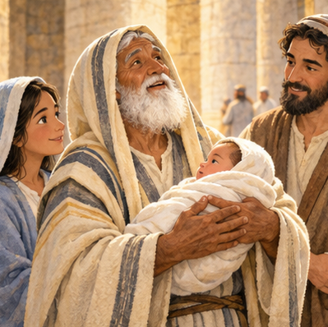
YSGOL CAE TOP • WYTHNOS 19 • SESIWN B
Baban yn ei freichiau
Cymerodd Simeon Iesu yn ei freichiau a diolch i Dduw.
Roedd yn adnabod yn y plentyn hwn yr iachawdwriaeth roedd Duw wedi’i pharatoi.
Golygai hynny fod Duw yn dod i achub ac adfer ei bobl.
24
Notes:
Cynnwys craidd ar y sgrin. Wythnos 19, sesiwn B.
Ffynhonnell: Cae_Top_38_Week_Three_Session_Worship_Plan.xlsx, wythnos 19.
Darlun wedi’i gynhyrchu gan AI ar gyfer y stori. Nid llun dogfennol nac unigolyn go iawn ydyw.
Luc 2:22–38: https://ebible.org/engwebp/LUK02.htm ; World English Bible, public domain.

Slide 25
YSGOL CAE TOP • WYTHNOS 19 • SESIWN B
Geiriau am oleuni
Dywedodd Simeon fod ei lygaid wedi gweld iachawdwriaeth Duw.
Galwodd Iesu yn oleuni i’r cenhedloedd ac yn ogoniant i Israel.
Roedd y gobaith hwn yn cyrraedd ymhell y tu hwnt i un teulu. Roedd Mair a Joseff yn rhyfeddu.
25
Notes:
Cynnwys craidd ar y sgrin. Wythnos 19, sesiwn B.
Ffynhonnell: Cae_Top_38_Week_Three_Session_Worship_Plan.xlsx, wythnos 19.
Luc 2:22–38: https://ebible.org/engwebp/LUK02.htm ; World English Bible, public domain.

Slide 26
YSGOL CAE TOP • WYTHNOS 19 • SESIWN B
Cariad a gofid
Bendithiodd Simeon y teulu. Dywedodd hefyd wrth Mair y byddai pobl yn gwrthwynebu Iesu, ac y byddai hithau’n profi gofid dwfn.
Roedd adnabod gobaith yn bwysig. Nid oedd yn golygu y byddai popeth o hynny ymlaen yn hawdd.
26
Notes:
Cynnwys craidd ar y sgrin. Wythnos 19, sesiwn B.
Ffynhonnell: Cae_Top_38_Week_Three_Session_Worship_Plan.xlsx, wythnos 19.
Luc 2:22–38: https://ebible.org/engwebp/LUK02.htm ; World English Bible, public domain.

Slide 27
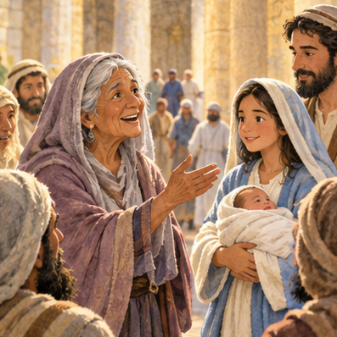
YSGOL CAE TOP • WYTHNOS 19 • SESIWN B
Anna yn dod yn agos
Roedd Anna, proffwydes oedrannus, yn addoli Duw yn y Deml.
Daeth hi atynt ar yr un pryd. Diolchodd i Dduw a siaradodd am y plentyn wrth bobl oedd yn disgwyl i Dduw achub Jerwsalem.
27
Notes:
Cynnwys craidd ar y sgrin. Wythnos 19, sesiwn B.
Ffynhonnell: Cae_Top_38_Week_Three_Session_Worship_Plan.xlsx, wythnos 19.
Darlun wedi’i gynhyrchu gan AI ar gyfer y stori. Nid llun dogfennol nac unigolyn go iawn ydyw.
Luc 2:22–38: https://ebible.org/engwebp/LUK02.htm ; World English Bible, public domain.

Slide 28
YSGOL CAE TOP • WYTHNOS 19 • SESIWN B
Beth wnaethon nhw ei weld?
Nid coron na byddin oedd gan y baban.
Roedd Simeon ac Anna yn adnabod gobaith Duw ynddo.
Gyda phartner, gorffennwch y frawddeg:
“Roedd y teulu’n edrych yn gyffredin, ond…”
Gwrandewch ar ddau syniad.
28
Notes:
Cynnwys craidd ar y sgrin. Wythnos 19, sesiwn B.
Ffynhonnell: Cae_Top_38_Week_Three_Session_Worship_Plan.xlsx, wythnos 19.
Luc 2:22–38: https://ebible.org/engwebp/LUK02.htm ; World English Bible, public domain.

Slide 29
YSGOL CAE TOP • WYTHNOS 19 • SESIWN B
O’r Deml i fywyd bob dydd
Ar ôl cwblhau’r arferion, dychwelodd y teulu i Nasareth. Dywed Luc fod Iesu’n tyfu’n gryf ac yn llawn doethineb.
Mae Cristnogion yn cofio’r cyflwyno yn y Deml adeg Gŵyl Fair y Canhwyllau, neu Candlemas. Mae cannwyll yn symbol o Grist fel goleuni.
29
Notes:
Cynnwys craidd ar y sgrin. Wythnos 19, sesiwn B.
Ffynhonnell: Cae_Top_38_Week_Three_Session_Worship_Plan.xlsx, wythnos 19.
Luc 2:22–38: https://ebible.org/engwebp/LUK02.htm ; World English Bible, public domain.

Slide 30
YSGOL CAE TOP • WYTHNOS 19 • SESIWN B
Geiriau o’r Beibl
Mae fy llygaid wedi gweld dy iachawdwriaeth, a baratoaist i bawb: goleuni i’r cenhedloedd a gogoniant i’th bobl Israel.
Luc 2:30–32
Geiriad Cymraeg syml wedi’i aralleirio
30
Notes:
Cynnwys craidd ar y sgrin. Wythnos 19, sesiwn B.
Ffynhonnell: Cae_Top_38_Week_Three_Session_Worship_Plan.xlsx, wythnos 19.
Cyfeiriad Beiblaidd: Luc 2:30–32. Aralleiriad Cymraeg gwreiddiol, nid dyfyniad o argraffiad cyhoeddedig.
Luc 2:22–38: https://ebible.org/engwebp/LUK02.htm ; World English Bible, public domain.

Slide 31
YSGOL CAE TOP • WYTHNOS 19 • SESIWN B
Y cysylltiad Cristnogol
Gobaith Simeon ac Anna oedd gweld Duw yn cyflawni ei addewid. Iesu oedd canolbwynt eu llawenydd.
I Gristnogion, nid gwobr am aros yn hir yw’r baban. Ef yw’r un sy’n dod â goleuni ac iachawdwriaeth Duw.
31
Notes:
Cynnwys craidd ar y sgrin. Wythnos 19, sesiwn B.
Ffynhonnell: Cae_Top_38_Week_Three_Session_Worship_Plan.xlsx, wythnos 19.
Luc 2:22–38: https://ebible.org/engwebp/LUK02.htm ; World English Bible, public domain.

Slide 32
YSGOL CAE TOP • WYTHNOS 19 • SESIWN B
Amser i feddwl
Pa ddau berson wnaeth ddiolch i Dduw am Iesu?
Meddyliwch yn dawel. Yna siaradwch â phartner am hanner munud. Gallwch ddewis gwrando.
32
Notes:
Cynnwys craidd ar y sgrin. Wythnos 19, sesiwn B.
Ffynhonnell: Cae_Top_38_Week_Three_Session_Worship_Plan.xlsx, wythnos 19.
Luc 2:22–38: https://ebible.org/engwebp/LUK02.htm ; World English Bible, public domain.

Slide 33
YSGOL CAE TOP • WYTHNOS 19 • SESIWN B
Ychydig yn ddyfnach
Pam gallai rhywbeth mor bwysig edrych mor gyffredin i bobl eraill?
Gwrandewch ar ddau neu dri syniad. Gallwn anghytuno’n barchus.
33
Notes:
Cynnwys craidd ar y sgrin. Wythnos 19, sesiwn B.
Ffynhonnell: Cae_Top_38_Week_Three_Session_Worship_Plan.xlsx, wythnos 19.
Luc 2:22–38: https://ebible.org/engwebp/LUK02.htm ; World English Bible, public domain.

Slide 34
YSGOL CAE TOP • WYTHNOS 19 • SESIWN B
Munud tawel
Dychmygwch lonyddwch byr yn y Deml wrth i Simeon ddal y baban.
Gallwch gadw eich llygaid ar agor. Arhoswn yn dawel am tua 20 eiliad.
34
Notes:
Cynnwys craidd ar y sgrin. Wythnos 19, sesiwn B.
Ffynhonnell: Cae_Top_38_Week_Three_Session_Worship_Plan.xlsx, wythnos 19.
Luc 2:22–38: https://ebible.org/engwebp/LUK02.htm ; World English Bible, public domain.

Slide 35
YSGOL CAE TOP • WYTHNOS 19 • SESIWN B
Un cam heddiw
Yn ystod y dydd, sylwch ar rywbeth da sydd fel arfer yn mynd heb sylw. Gall fod yn ofal tawel rhywun arall.
35
Notes:
Cynnwys craidd ar y sgrin. Wythnos 19, sesiwn B.
Ffynhonnell: Cae_Top_38_Week_Three_Session_Worship_Plan.xlsx, wythnos 19.
Luc 2:22–38: https://ebible.org/engwebp/LUK02.htm ; World English Bible, public domain.

Slide 36
YSGOL CAE TOP • WYTHNOS 19 • SESIWN B
Gweddi
Gallwch weddïo gyda ni, neu fyfyrio’n dawel.
Dduw,
helpa ni i adnabod dy oleuni
mewn lleoedd annisgwyl.
Agor ein llygaid i’r daioni o’n cwmpas.
Amen.
36
Notes:
Cynnwys craidd ar y sgrin. Wythnos 19, sesiwn B.
Ffynhonnell: Cae_Top_38_Week_Three_Session_Worship_Plan.xlsx, wythnos 19.
Luc 2:22–38: https://ebible.org/engwebp/LUK02.htm ; World English Bible, public domain.

Slide 37
YSGOL CAE TOP • WYTHNOS 19 • SESIWN B
Diwedd sesiwn B
Diolch am wrando a meddwl gyda’n gilydd.
I’r arweinydd: pwyswch Esc i orffen yma.
37

Slide 38
YSGOL CAE TOP • WYTHNOS 19 • SESIWN C
Y goleuni y tu allan i’r bocs
Gadewch inni fod yn llonydd am eiliad.
Gallwn wrando, meddwl a rhannu syniadau.
Sefyllfaoedd dychmygol am droi gobaith yn ofal
38

Slide 39
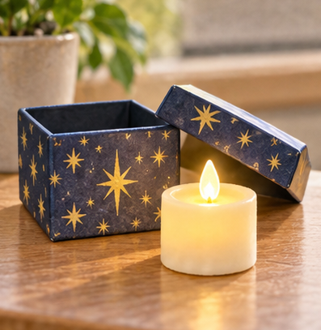
YSGOL CAE TOP • WYTHNOS 19 • SESIWN C
Y gannwyll yn y bocs
Dyma gannwyll batri a’i bocs.
Pe baem yn rhoi’r gannwyll yn y bocs ac yn cau’r caead, pwy fyddai’n gweld y goleuni?
Yn ein sesiwn, mae’r llun yn ddigon. Nid oes angen cannwyll go iawn.
39
Notes:
Cynnwys craidd ar y sgrin. Wythnos 19, sesiwn C.
Ffynhonnell: Cae_Top_38_Week_Three_Session_Worship_Plan.xlsx, wythnos 19.
Darlun wedi’i gynhyrchu gan AI ar gyfer y stori. Nid llun dogfennol nac unigolyn go iawn ydyw.

Slide 40
YSGOL CAE TOP • WYTHNOS 19 • SESIWN C
Symbol sy’n ein hatgoffa
Gall golau ein helpu i weld lle i fynd.
Mae cannwyll mewn addoliad Cristnogol yn gallu atgoffa pobl o Iesu, goleuni’r byd.
Beth allai newid pan fyddwn yn gadael y sesiwn ac yn dechrau gofalu am rywun?
40
Notes:
Cynnwys craidd ar y sgrin. Wythnos 19, sesiwn C.
Ffynhonnell: Cae_Top_38_Week_Three_Session_Worship_Plan.xlsx, wythnos 19.

Slide 41
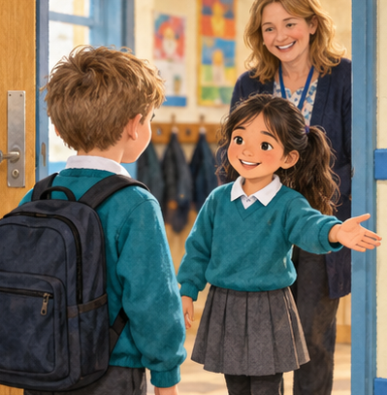
YSGOL CAE TOP • WYTHNOS 19 • SESIWN C
Wrth ddrws anghyfarwydd
Mae bachgen newydd yn sefyll wrth ddrws y dosbarth. Nid yw’n gwybod ble i roi ei fag.
Mae plentyn yn dweud, “Bydd popeth yn iawn,” ac yn cerdded i ffwrdd.
Pa gymorth penodol sydd ei angen arno nawr?
41
Notes:
Cynnwys craidd ar y sgrin. Wythnos 19, sesiwn C.
Ffynhonnell: Cae_Top_38_Week_Three_Session_Worship_Plan.xlsx, wythnos 19.
Darlun wedi’i gynhyrchu gan AI ar gyfer y stori. Nid llun dogfennol nac unigolyn go iawn ydyw.

Slide 42
YSGOL CAE TOP • WYTHNOS 19 • SESIWN C
Gobaith â cham nesaf
Gallwn ofyn, “Wyt ti eisiau i mi ddangos ble mae’r pegiau?”
Gallwn gyflwyno ein hunain a dangos ble mae’r athrawes.
Gyda phartner, dewiswch un frawddeg i’w dweud. Does dim angen addo na fydd y plentyn byth yn teimlo’n ansicr.
42
Notes:
Cynnwys craidd ar y sgrin. Wythnos 19, sesiwn C.
Ffynhonnell: Cae_Top_38_Week_Three_Session_Worship_Plan.xlsx, wythnos 19.

Slide 43
YSGOL CAE TOP • WYTHNOS 19 • SESIWN C
Bwrdd amser cinio
Mae plentyn yn eistedd ar ei ben ei hun.
Efallai ei fod eisiau cwmni, neu funud tawel.
Gallwn ofyn, “Wyt ti eisiau cwmni?” a gwrando.
Mae gofal yn cynnwys darganfod beth mae rhywun ei eisiau.
43
Notes:
Cynnwys craidd ar y sgrin. Wythnos 19, sesiwn C.
Ffynhonnell: Cae_Top_38_Week_Three_Session_Worship_Plan.xlsx, wythnos 19.

Slide 44
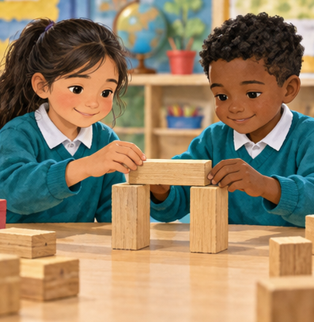
YSGOL CAE TOP • WYTHNOS 19 • SESIWN C
Tasg sy’n mynd o’i le
Mae pont blociau yn syrthio. Mae un plentyn yn barod i roi’r gorau iddi.
Gall partner ddweud, “Wyt ti am i ni edrych ar y gwaelod gyda’n gilydd?”
Mae cam bach ar y cyd yn rhoi ffordd ymlaen.
44
Notes:
Cynnwys craidd ar y sgrin. Wythnos 19, sesiwn C.
Ffynhonnell: Cae_Top_38_Week_Three_Session_Worship_Plan.xlsx, wythnos 19.
Darlun wedi’i gynhyrchu gan AI ar gyfer y stori. Nid llun dogfennol nac unigolyn go iawn ydyw.

Slide 45
YSGOL CAE TOP • WYTHNOS 19 • SESIWN C
Geiriau sy’n gwneud gwahaniaeth
Dewiswch un sefyllfa: drws anghyfarwydd, cinio tawel neu dasg anodd.
Beth allai rhywun ei wneud yn ogystal â dweud rhywbeth caredig?
Gwrandewch ar dri chynnig. Gall yr un caredigrwydd edrych yn wahanol ym mhob sefyllfa.
45
Notes:
Cynnwys craidd ar y sgrin. Wythnos 19, sesiwn C.
Ffynhonnell: Cae_Top_38_Week_Three_Session_Worship_Plan.xlsx, wythnos 19.

Slide 46
YSGOL CAE TOP • WYTHNOS 19 • SESIWN C
Goleuni i’r diwrnod
Nid oes rhaid datrys bywyd rhywun cyfan. Gallwn gynnig y cam defnyddiol nesaf.
Os yw rhywun yn ofnus neu’n cael ei frifo, mae angen cymorth oedolyn.
Gall gofal ddechrau gyda pherson nad yw fel arfer yn ein grŵp ffrindiau.
46
Notes:
Cynnwys craidd ar y sgrin. Wythnos 19, sesiwn C.
Ffynhonnell: Cae_Top_38_Week_Three_Session_Worship_Plan.xlsx, wythnos 19.

Slide 47
YSGOL CAE TOP • WYTHNOS 19 • SESIWN C
Geiriau o’r Beibl
Dywedodd Iesu: “Myfi yw goleuni’r byd. Bydd gan y sawl sy’n fy nilyn oleuni bywyd.”
Ioan 8:12
Geiriad Cymraeg syml wedi’i aralleirio
47
Notes:
Cynnwys craidd ar y sgrin. Wythnos 19, sesiwn C.
Ffynhonnell: Cae_Top_38_Week_Three_Session_Worship_Plan.xlsx, wythnos 19.
Cyfeiriad Beiblaidd: Ioan 8:12. Aralleiriad Cymraeg gwreiddiol, nid dyfyniad o argraffiad cyhoeddedig.

Slide 48
YSGOL CAE TOP • WYTHNOS 19 • SESIWN C
Y cysylltiad Cristnogol
Mae Iesu yn cyfeirio at ei hun fel goleuni’r byd. Mae Cristnogion yn edrych ato am fywyd ac arweiniad.
Gall eu gweithredoedd adlewyrchu ei ofal. Mae’r gannwyll yn ein hatgoffa o’r cysylltiad hwnnw.
48
Notes:
Cynnwys craidd ar y sgrin. Wythnos 19, sesiwn C.
Ffynhonnell: Cae_Top_38_Week_Three_Session_Worship_Plan.xlsx, wythnos 19.

Slide 49
YSGOL CAE TOP • WYTHNOS 19 • SESIWN C
Amser i feddwl
Pa help oedd ei angen ar y bachgen wrth y drws?
Meddyliwch yn dawel. Yna siaradwch â phartner am hanner munud. Gallwch ddewis gwrando.
49
Notes:
Cynnwys craidd ar y sgrin. Wythnos 19, sesiwn C.
Ffynhonnell: Cae_Top_38_Week_Three_Session_Worship_Plan.xlsx, wythnos 19.

Slide 50
YSGOL CAE TOP • WYTHNOS 19 • SESIWN C
Ychydig yn ddyfnach
Beth sy’n gwneud gweithred obeithiol yn fwy na geiriau calonogol yn unig?
Gwrandewch ar ddau neu dri syniad. Gallwn anghytuno’n barchus.
50
Notes:
Cynnwys craidd ar y sgrin. Wythnos 19, sesiwn C.
Ffynhonnell: Cae_Top_38_Week_Three_Session_Worship_Plan.xlsx, wythnos 19.

Slide 51
YSGOL CAE TOP • WYTHNOS 19 • SESIWN C
Munud tawel
Meddyliwch am un person a allai gael diwrnod ychydig yn haws gyda chymorth. Nid oes angen ei enwi.
Gallwch gadw eich llygaid ar agor. Arhoswn yn dawel am tua 20 eiliad.
51
Notes:
Cynnwys craidd ar y sgrin. Wythnos 19, sesiwn C.
Ffynhonnell: Cae_Top_38_Week_Three_Session_Worship_Plan.xlsx, wythnos 19.

Slide 52
YSGOL CAE TOP • WYTHNOS 19 • SESIWN C
Un cam heddiw
Wrth adael, ewch â’r cwestiwn hwn gyda chi:
“Pa gam bach fyddai’n helpu yma?”
Gwrandewch cyn gweithredu.
52
Notes:
Cynnwys craidd ar y sgrin. Wythnos 19, sesiwn C.
Ffynhonnell: Cae_Top_38_Week_Three_Session_Worship_Plan.xlsx, wythnos 19.

Slide 53
YSGOL CAE TOP • WYTHNOS 19 • SESIWN C
Gweddi
Gallwch weddïo gyda ni, neu fyfyrio’n dawel.
Iesu,
helpa ni i ddilyn dy oleuni.
Boed i’n gofal fynd gyda ni
i’r dosbarth ac i’r iard.
Amen.
53
Notes:
Cynnwys craidd ar y sgrin. Wythnos 19, sesiwn C.
Ffynhonnell: Cae_Top_38_Week_Three_Session_Worship_Plan.xlsx, wythnos 19.

Slide 54
YSGOL CAE TOP • WYTHNOS 19 • SESIWN C
Diwedd sesiwn C
Diolch am wrando a meddwl gyda’n gilydd.
I’r arweinydd: pwyswch Esc i orffen yma.
54

